Slide 1
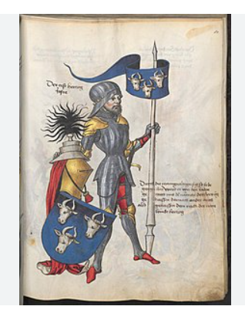
LOVAG

Slide 2
Világi irodalom – lovagi kultúra
A lovagok jellemzői:
feladatuk a harc volt
legfontosabb erényüknek a bátorságot és az uruk iránti
hűséget tartották
hívő keresztény életet éltek
feladatuk a nők, a gyerekek és az idősek védelme és az elesettek megsegítése
művelt emberek voltak
költeményeket is írtak

Slide 3
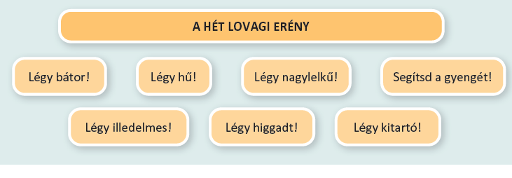

Slide 4
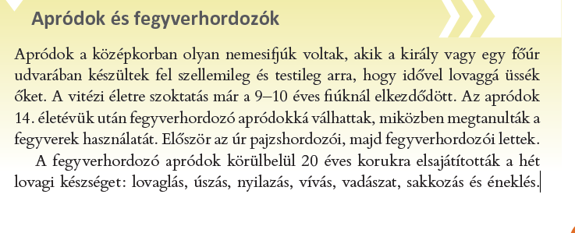

Slide 5
